Slide 1
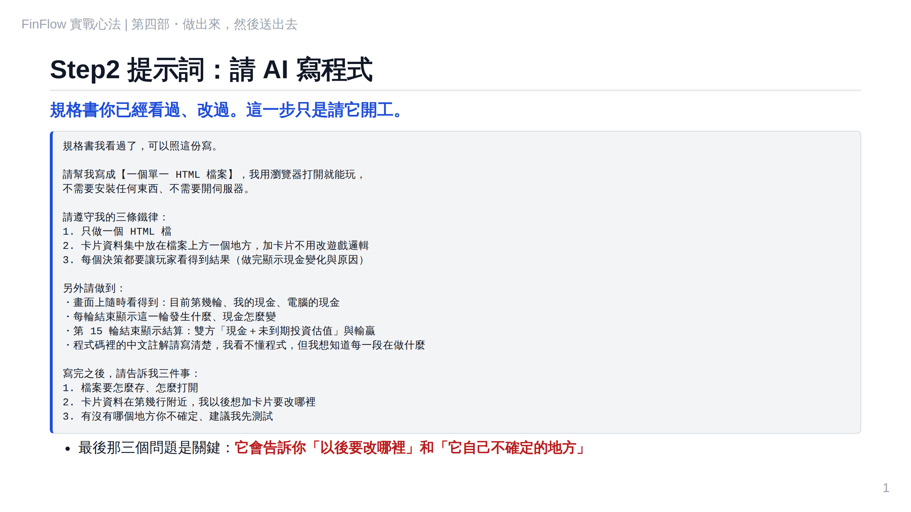
Notes:
第 117 頁

Slide 2
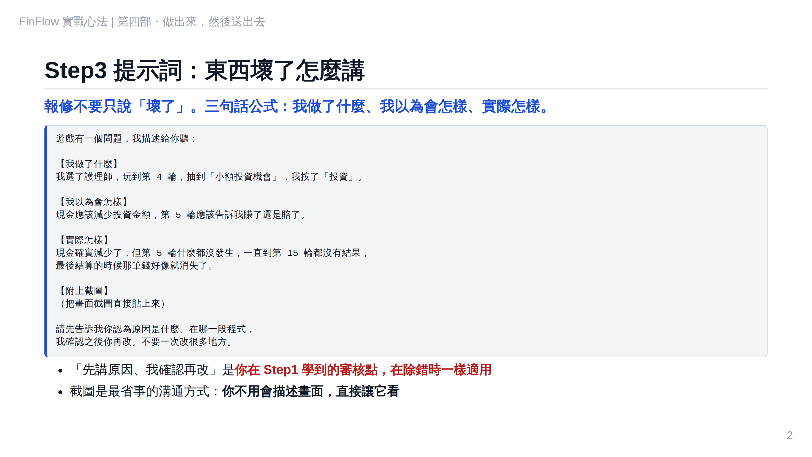
Notes:
第 118 頁

Slide 3
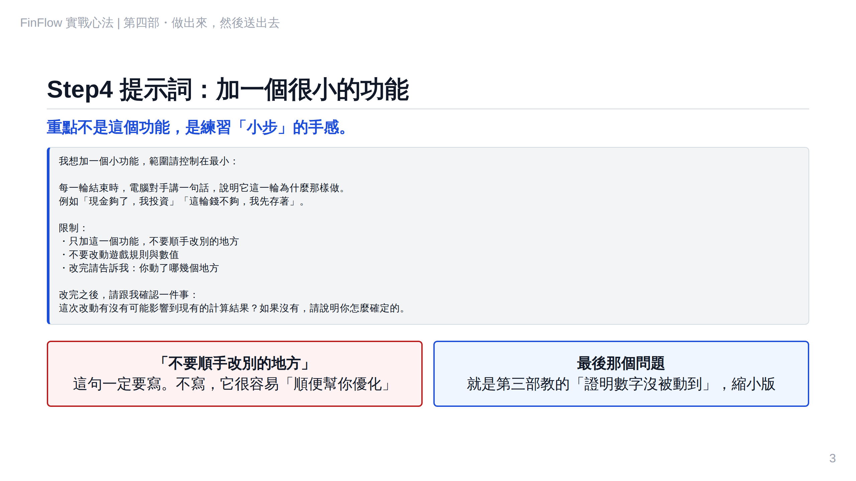
Notes:
第 119 頁

Slide 4
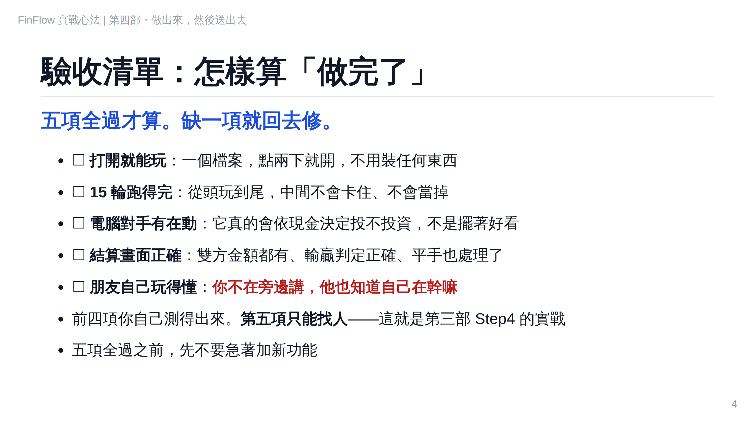
Notes:
第 120 頁

Slide 5
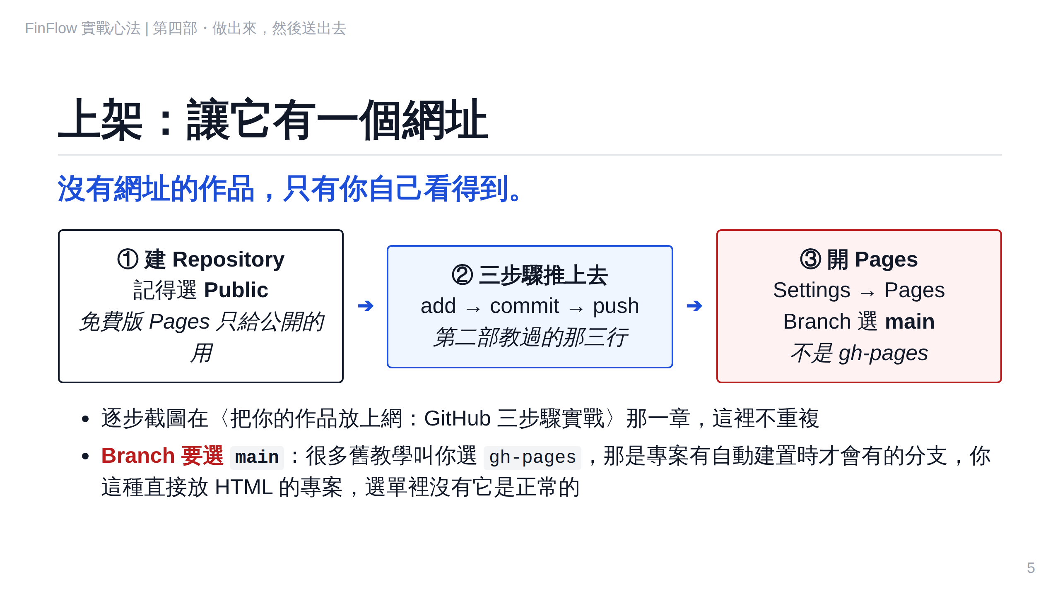
Notes:
第 121 頁

Slide 6
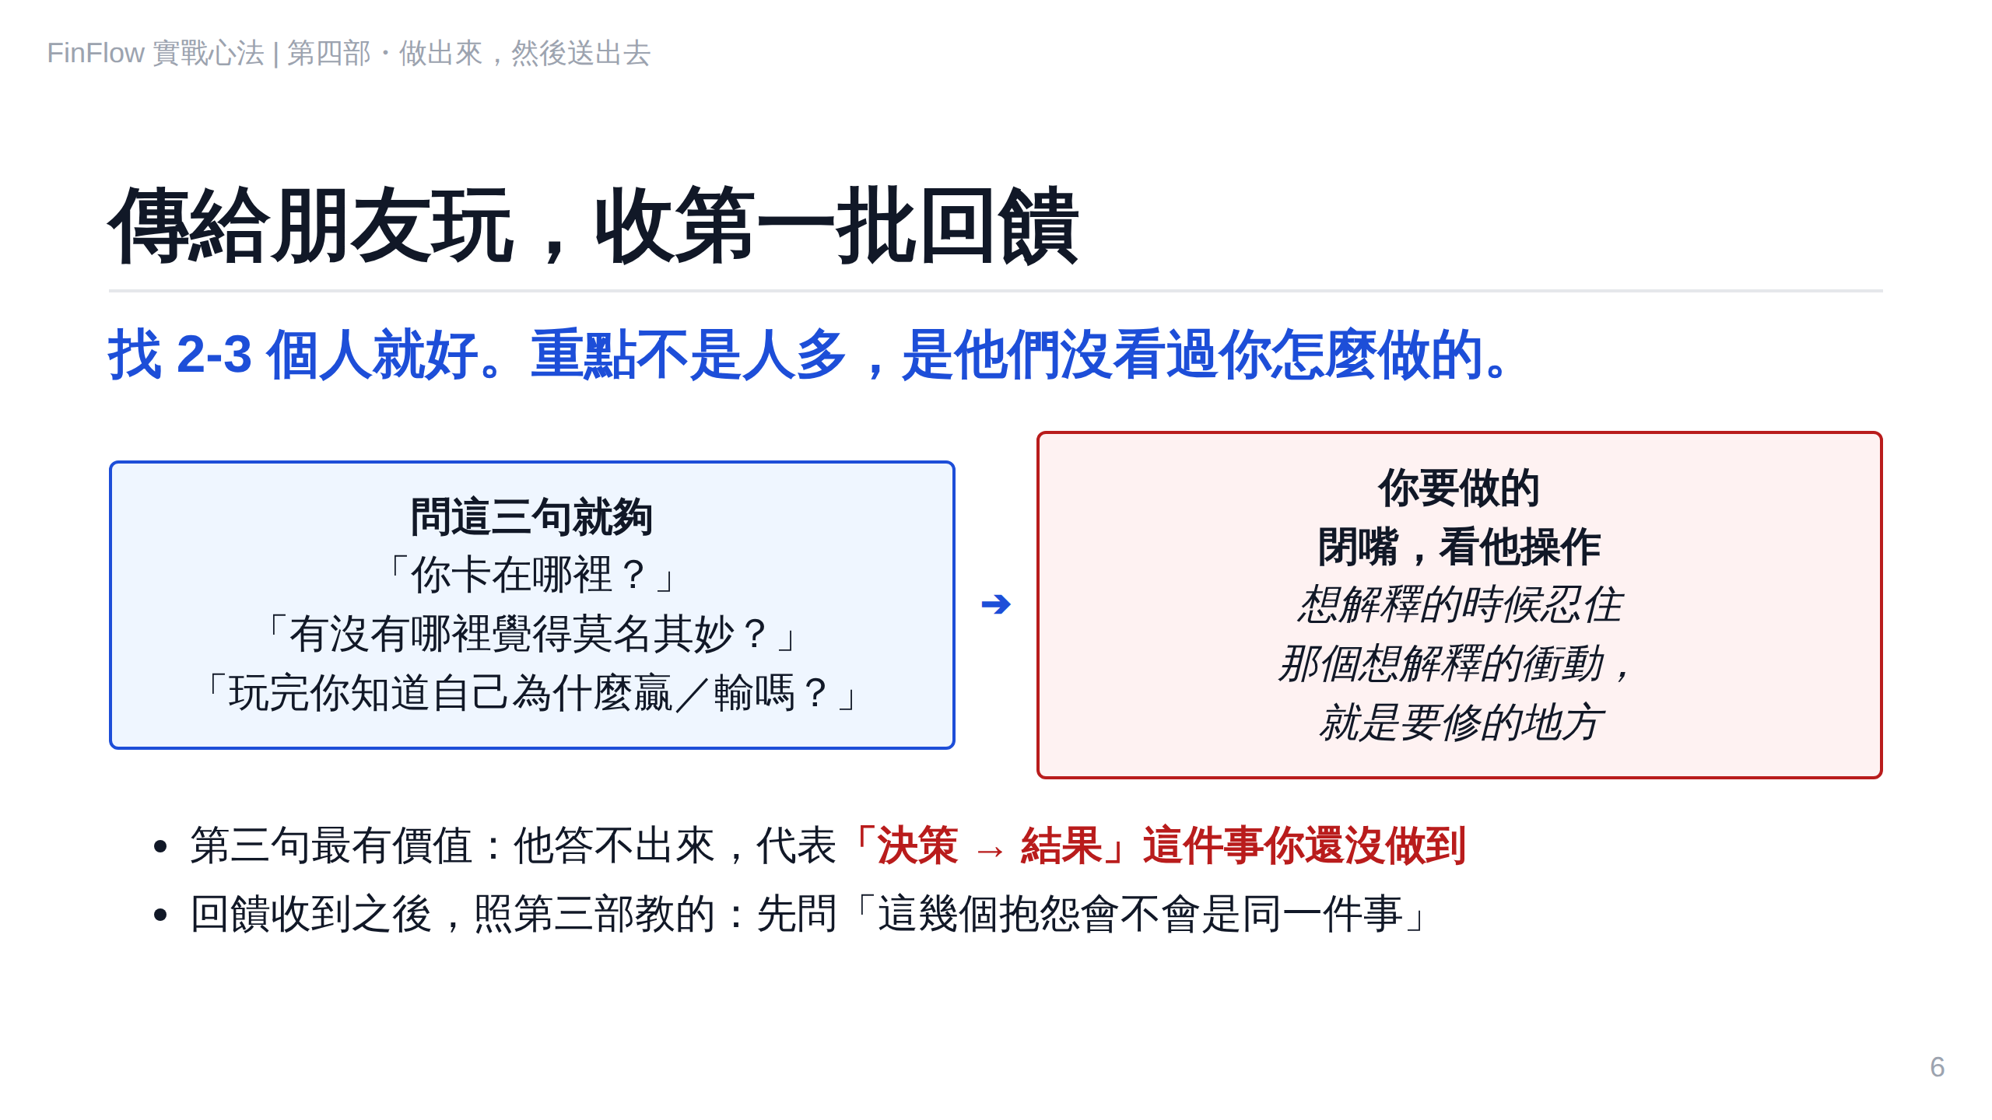
Notes:
第 122 頁

Slide 7
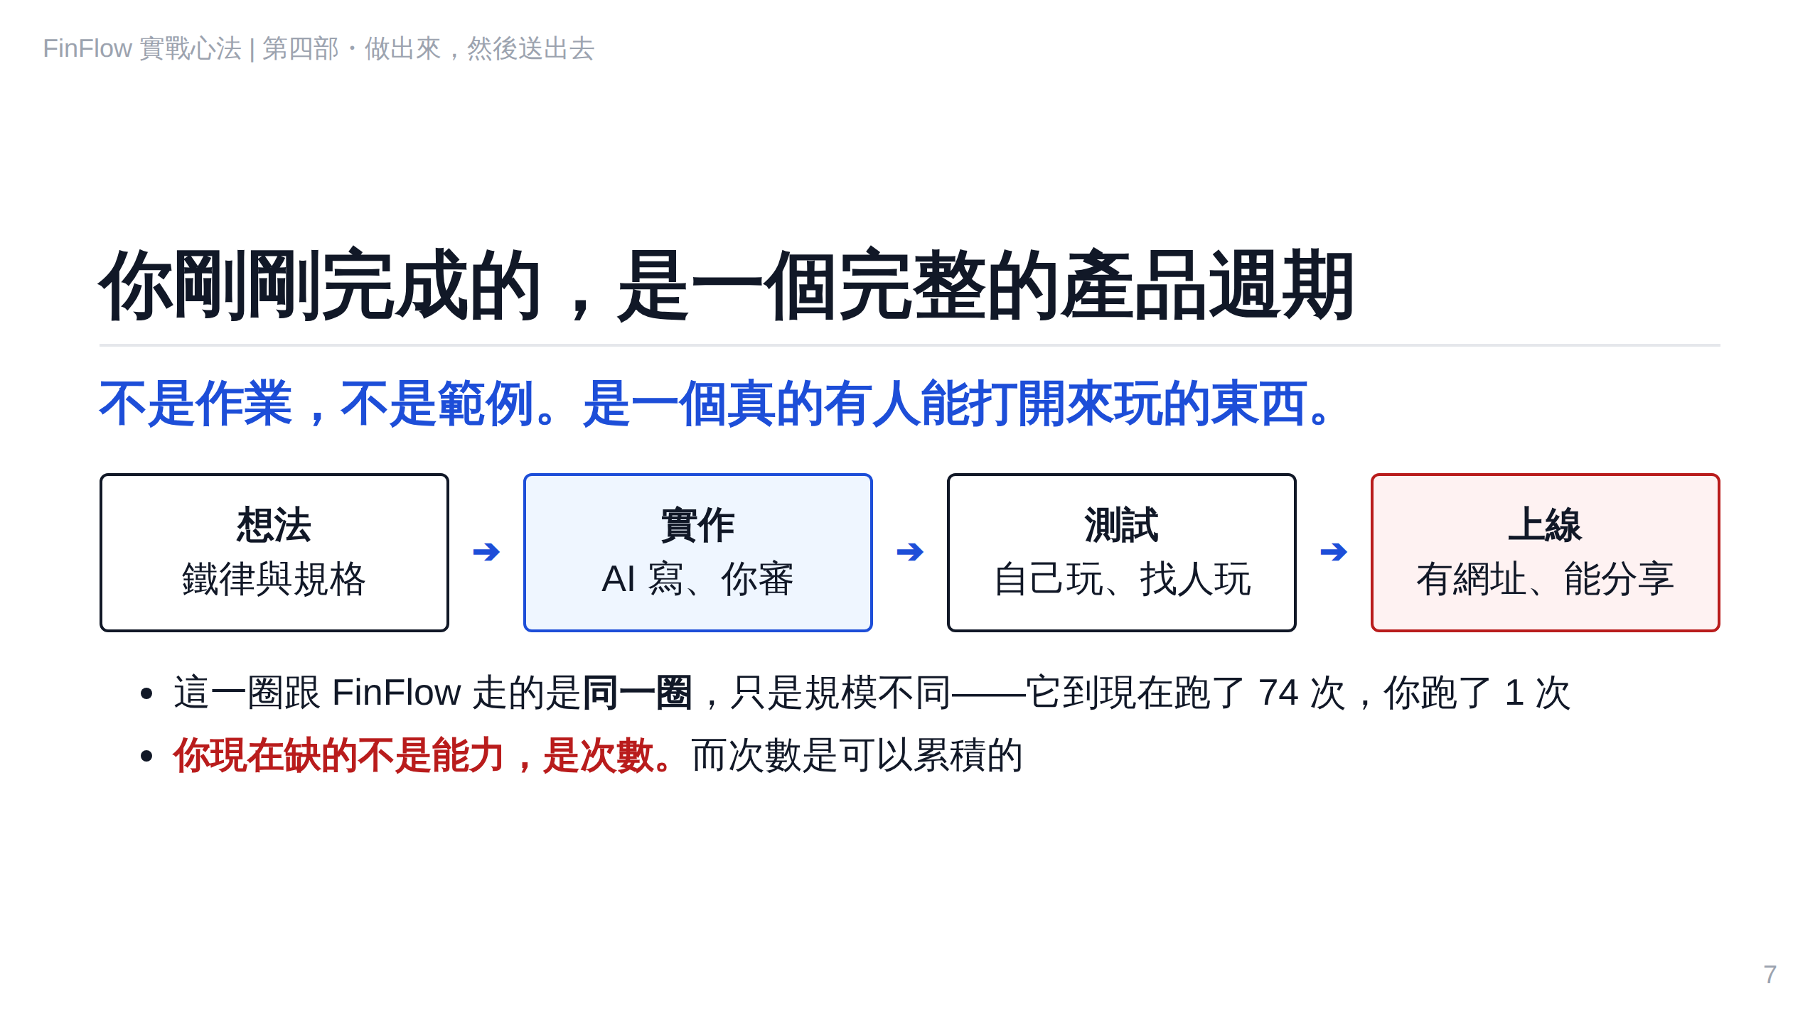
Notes:
第 123 頁

Slide 8
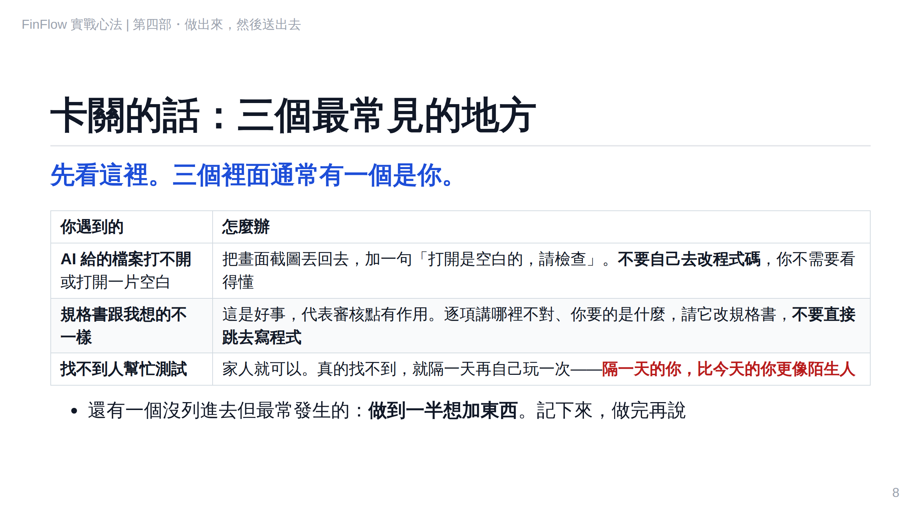
Notes:
第 124 頁

